Slide 1

D
IOS
EN TI CONFIO

Slide 2
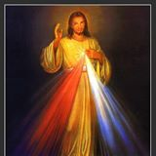
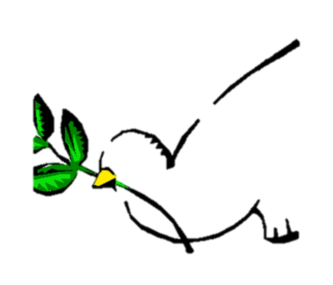
No es necesario ser gran estudioso en Teología, o erudito de las letras o las ciencias para saber de Dios, conocerle y amarle

Slide 3
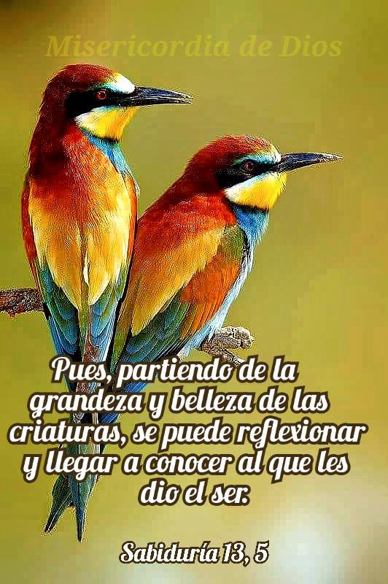
La sabiduría es dada a los humildes y sencillos, el conocimiento a los leales y servidores, la Misericordia no esta reservada a los santos, sino también y con más intensidad a los pecadores

Slide 4
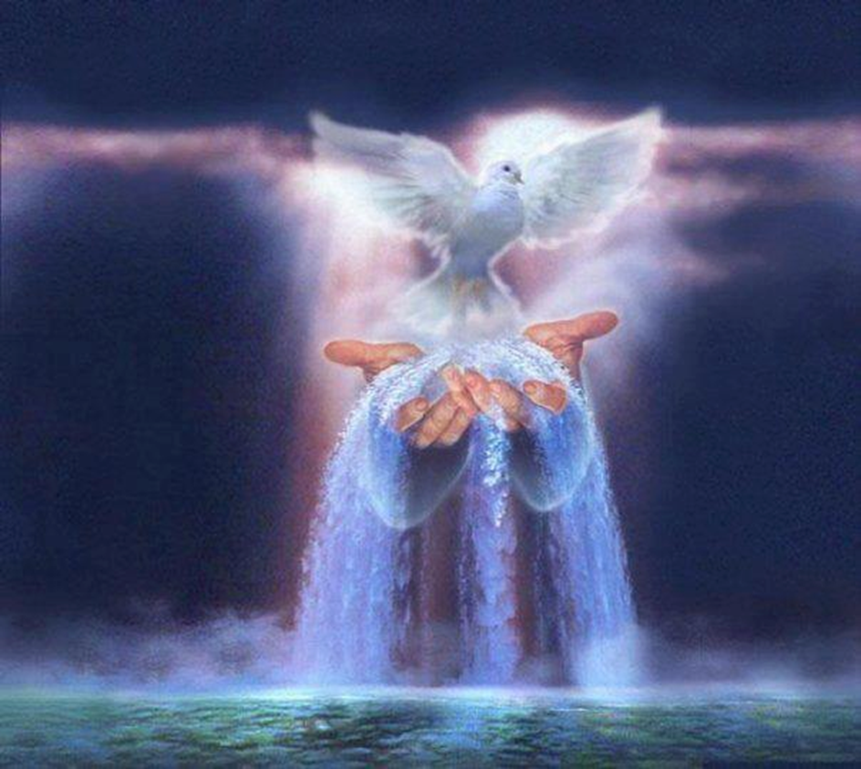
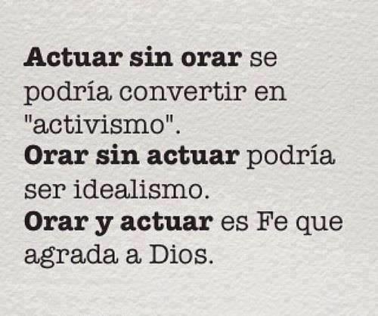

Slide 5
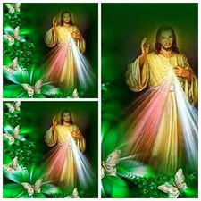
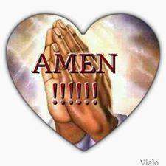

Slide 6
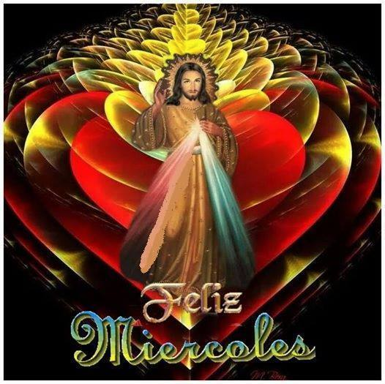
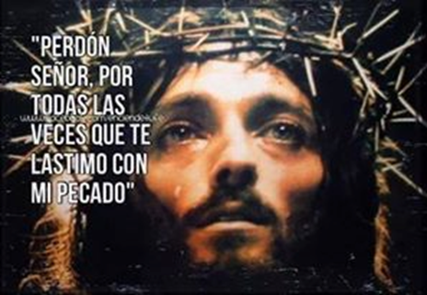

Slide 7
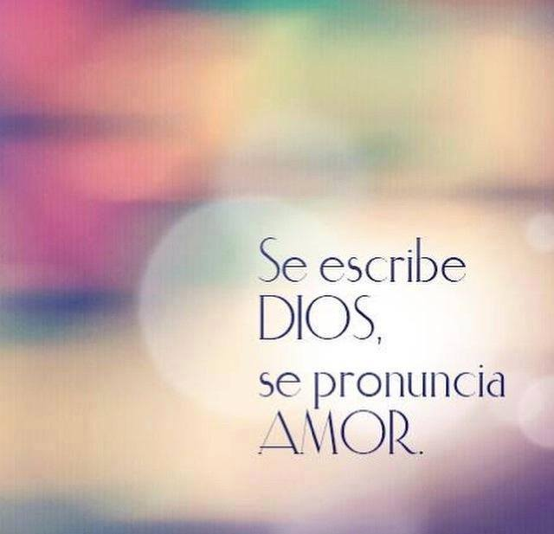
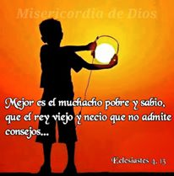

Slide 8
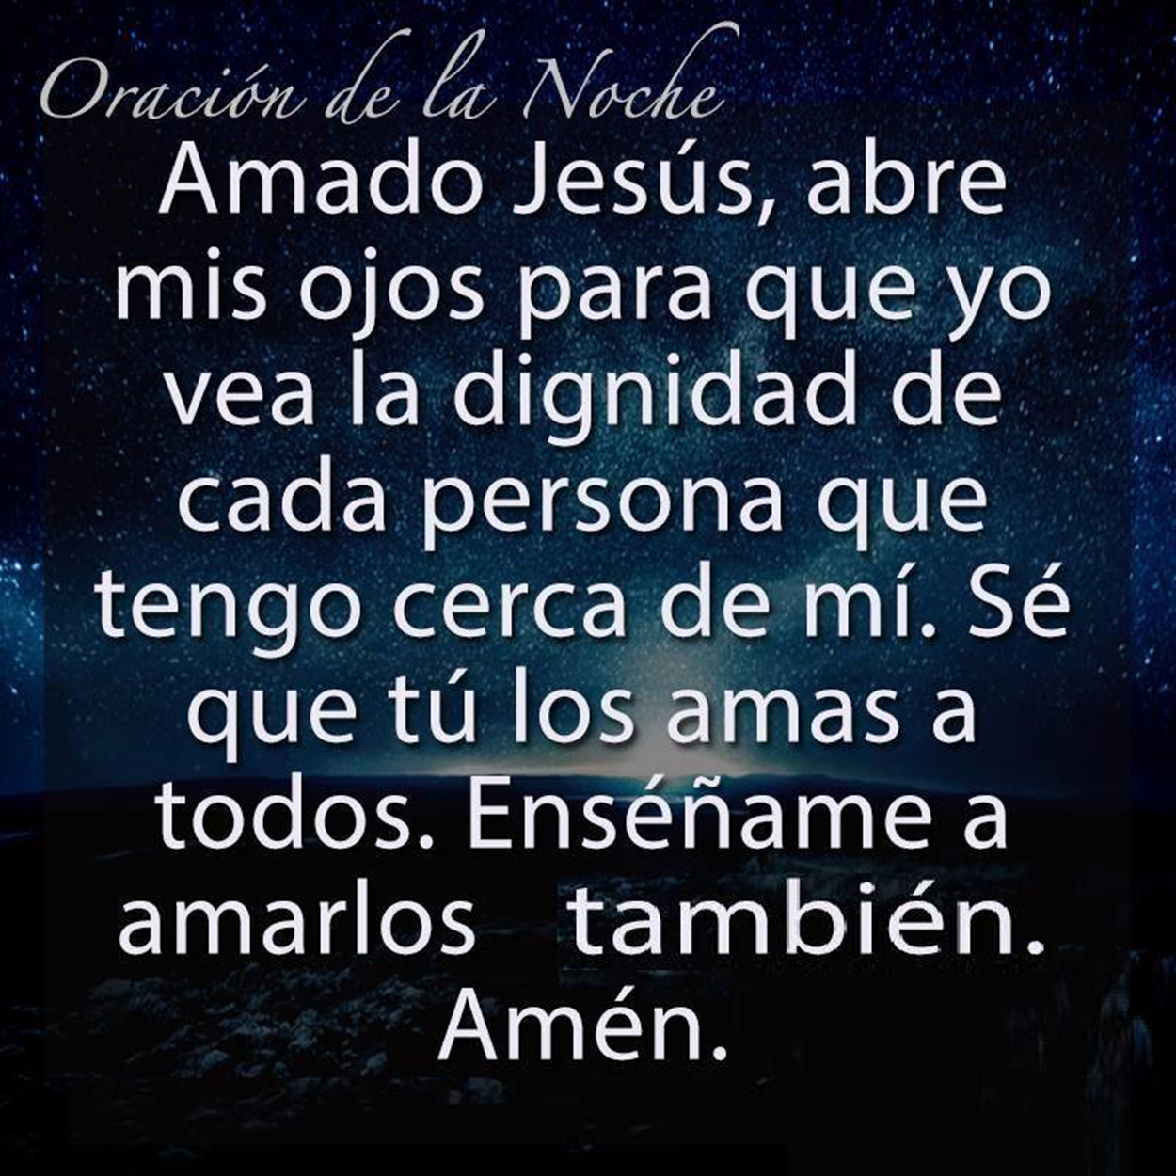
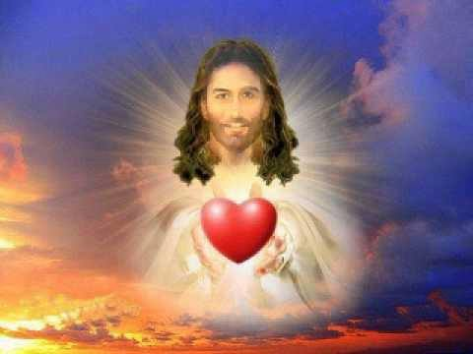

Slide 9
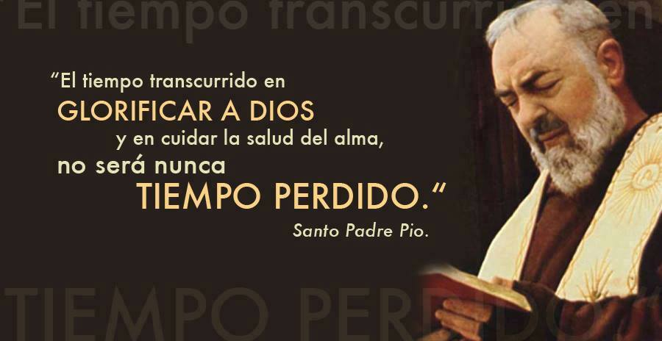
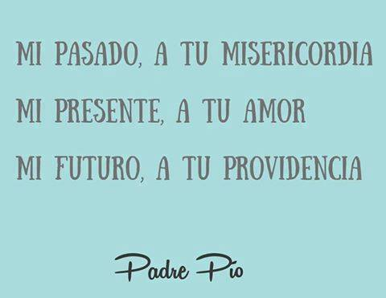

Slide 10
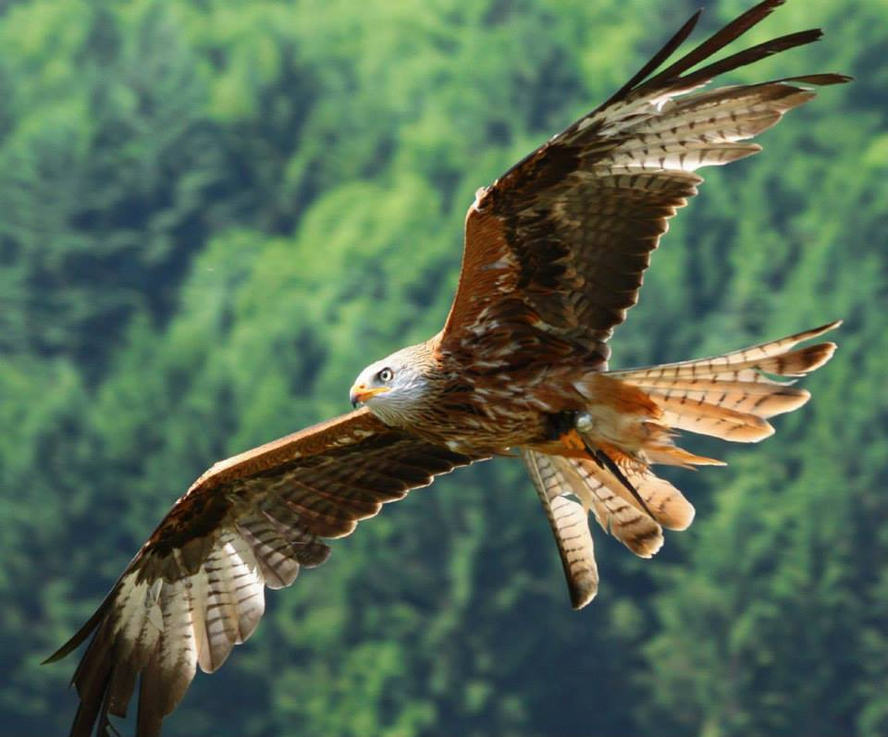
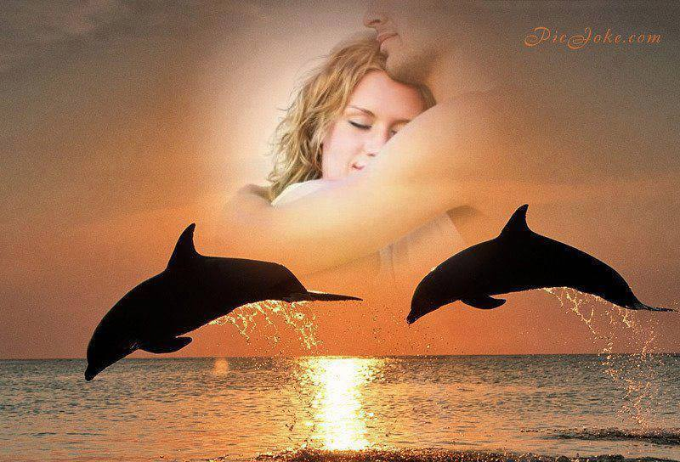
DIOS CREO TODO
A SU IMAGEN Y SEMEJANZA

Slide 11
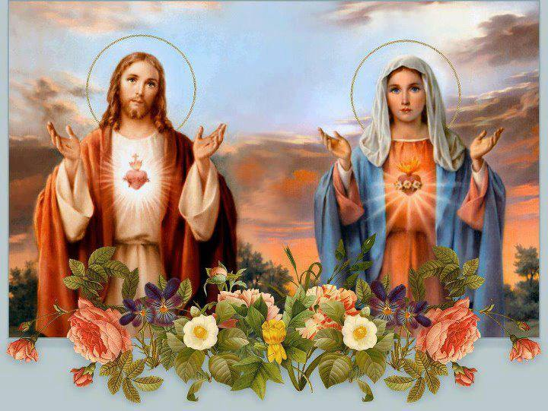

Slide 12
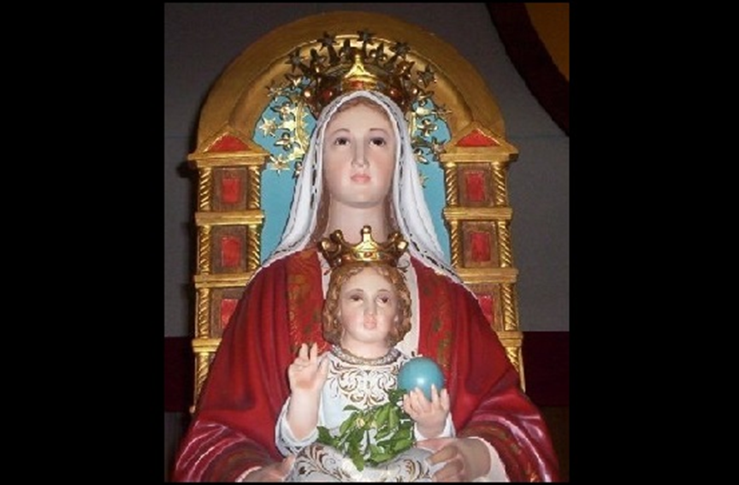
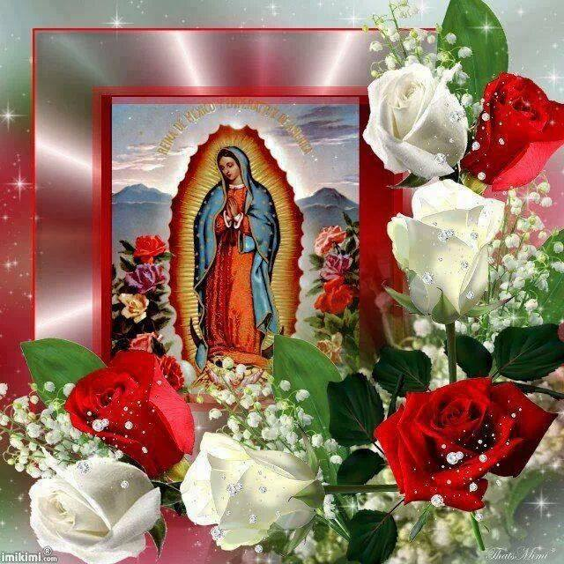
VIRGEN DE COROMOTO
VIRGEN DE GUADALUPE

Slide 13
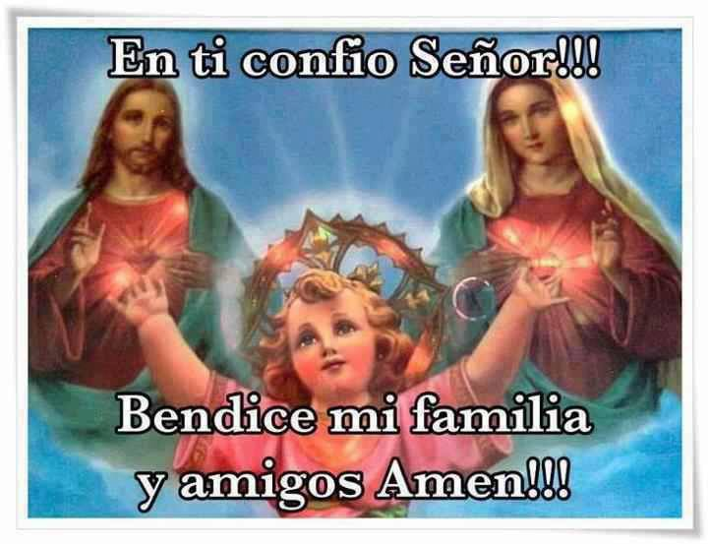

Slide 14
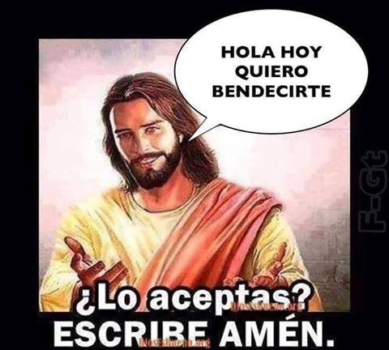
AMÉN….
AMÉN….
AMÉN….
AMÉN….
AMÉN….

Slide 15
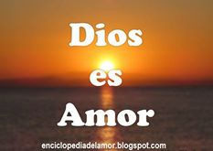

Slide 16


